Slide 1
Forenzička analiza Android aplikacija korišćenjem ADB-a
Student: Profesor:
Aleksandar Mitrović 1444 Prof. dr Bratislav Predić

Slide 2
Agenda
Upoznavanje sa Android forenzikom
Postavljanje radnog okruženja
Razumevanje prostora podatka na Androidu
Logička ekstrakcija podataka
Fizićka ekstrakcija podataka
Forenzička analiza aplikacija na uredjaju
Pregled gotovih alata iz ove oblasti

Slide 3
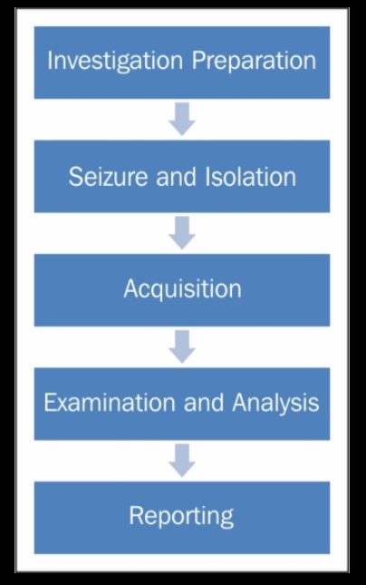
Upoznavanje sa Android forenzikom
Priprema za istragu
Zaplena i izolacija
Nabavka
Ispitivanje i analiza
Izveštavanje
Izazovi u mobilnoj forenzici

Slide 4
Postavljanje radnog okruženja
Android Debug Bridge
Rootovanje
Šta je root
Recovery mod
Fastboot mod

Slide 5

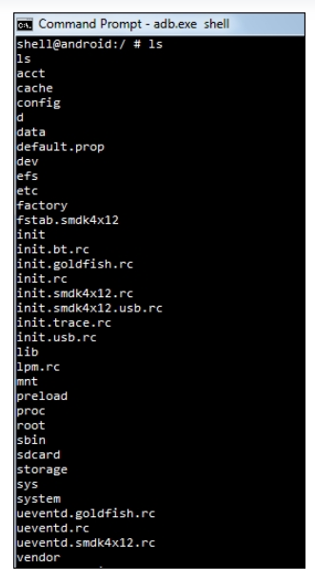
Razumevanje prostora podatka na Androidu
Zajednicke particije na Androidu
boot loader
boot
Recovery
Userdata
System
Cache
radio
Hijerarhija fajlova

Slide 6
Logička I Fizička ekstrakcija podataka
Sta moze da se spasi?
Ručna ADB ekstrakcija
ADB Dumpsys
Dumpsys batterystats
Dumpsys procstats
Dumpsys user
Dumpsys App Ops
Dumpsys Wi-Fi
Zaobilaženje Android ekrana za zaključavanje
Fizička ekstrakcija i komanda dd

Slide 7
Forenzička analiza aplikacija na uredjaju
Gmail
Facebook
Messinger
Viber
Skype

Slide 8
Pregled gotovih alata iz ove oblasti
ViaExtract | Besplatno, zahteva registraciju i aktivnu internet vezu Logička ekstrakcija preko aplikacije koja je gurnuta na uređaj Izvlačenje rezervnih kopija Ekstrakcije sistema datoteka ako je uređaj ukorenjen Root uređaji Zaobilazi zaključavanje ekrana bez root-a guranjem aplikacije na uređaj
Autopsy | Besplatan i otvoren izvor Koristi se za ispitivanje ekstrakcija urađenih drugim alatima Omogućava pretragu ključnih reči, heš liste i druge uobičajene forenzičke metode Moćna funkcija vremenske linije Može da povrati izbrisane podatke sa podržanih sistema datoteka
ViaLab | Besplatno, zahteva registraciju i aktivnu internet vezu Dozvoljava ispitivaču da pokrene aplikaciju iz APK-a i odredi lokacije za skladištenje podataka Pokreće aplikaciju u emulatoru ili na uređaju za testiranje Vredna alatka koja pokazuje ispitivaču gde se podaci čuvaju u direktorijumu aplikacije, kao i da vidi funkcionalnost aplikacije
ViaExtract
Autopsy
ViaLab

Slide 9
HVALA NA PAŽNJI !

